Slide 1
As Leis da Robótica: Uma visão futurística de Isaac Asimov
Explorando as implicações éticas e morais da inteligência artificial

Slide 2
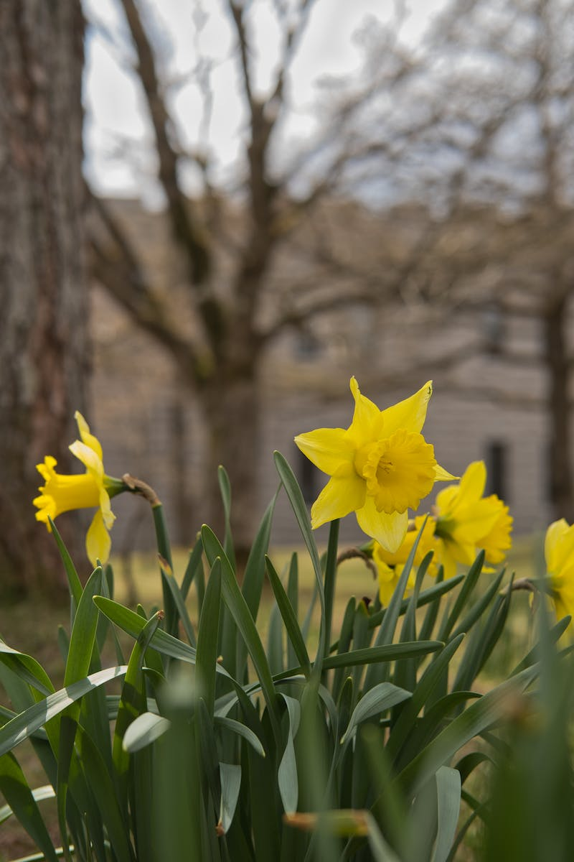
Introdução às Leis da Robótica
• As Leis da Robótica são uma criação de Isaac Asimov
• As leis visam estabelecer uma convivência harmoniosa entre humanos e robôs
• As três leis são: não ferir os humanos, obedecer às ordens humanas e proteger a própria existência
• Asimov descreveu essas leis em seu livro 'Eu, Robô' na década de 50
Photo by Pexels

Slide 3
Aplicações atuais das Leis da Robótica
• As leis de Asimov se revelam cada vez mais relevantes nos dias de hoje
• Com o avanço da inteligência artificial, surgem questões sobre a autonomia dos robôs
• Os robôs estão se tornando mais independentes e capazes de tomar decisões próprias
• Isso traz preocupações sobre possíveis erros de julgamento e até mesmo sobre a consciência dos robôs
Photo by Pexels

Slide 4
Implicações éticas e morais
• As implicações éticas e morais da inteligência artificial são complexas
• Ainda não temos respostas definitivas para muitas questões
• A possibilidade de robôs exigirem direitos levanta debates sobre o sentido da vida e a consciência
• Vivemos em uma época intrigante, onde as tecnologias avançam rapidamente
Photo by Pexels

Slide 5
Conclusão
• As Leis da Robótica são uma prévia do futuro que Asimov imaginou
• A evolução tecnológica nos surpreende a cada dia
• Há muito a ser discutido e explorado nesse campo
• Continuaremos a acompanhar e refletir sobre o papel dos robôs em nossas vidas
Photo by Pexels

